Slide 1
从相似度到谱系判定
v4 7B 面板: 绝对阈值、相对分数与无关模型压力测试 (大模块 + 3 个消融实验)
汇报组织: 1 个大模块核心方法 + 3 个严谨消融实验 + 5 模型 20 对留出扩盘
汇报体系: 导师汇报 · 2026-11-08 · 工作目录 llm_migration_v4

Slide 2
汇报提要: 站住的和没站住的
本次汇报的总体结论与学术边界 (诚实汇报)
✔ 站住的 (核心大模块与阳性结果)
• 7B 谱系相对排序完全保持: 结构变体(0.54) > SFT 簇(0.363) > 独立衍生(0.311) > 跨家族(0.254)。
• 同 Prompt 相对差判成立: 减去参照负例后，AUC 0.9998，SFT 留出召回率高达 97%~100%。
• 配对几何是区分基石: 打乱样本配对后分数暴跌至地板 (0.253，胜率 5/32)。
• 特征空间攻击无法逃逸: 9 种非线性变换全部未能抹除谱系，混入 >75% 能量才触及地板。
✖ 没站住的 (严谨记录的阴性与边界)
• 绝对分数无法跨规模迁移: 0.5B 阈值搬到 7B，仅接 32% SFT，同时误接 23% 跨家族负例。
• 序列级蒸馏线完全不可检: distill 与 control 差仅 -0.003，AUC 0.493 (干净阴性)。
• 独立衍生无法与官方 SFT 共用阈值: Chinese-llama 间隔仅 0.019，召回率停在 50%。
• 无关模型 20 对留出测试为 18/20: mpt-7b 尾部极值抖动导致 2 对微小误报 (需保护带)。
一句话底线: 相对排序与配对判定完全站住；绝对阈值不可跨规模；蒸馏线是干净阴性。
llm_migration_v4 · 导师汇报 · 2026-11-08 02/16

Slide 3
为什么必须从 0.5B 放大到 7B？
从玩具模型到真实工业级谱系的必然跨越
1. v3 (0.5B) 的局限性与误读风险
0.5B 面板以 Qwen2.5-0.5B 为基座，负例选用 SmolLM2-135M 等极小规模模型，导致负例太容易分开 (Similarity ~0.24 vs 正例 ~0.76)。这容易给审稿人留下「指纹只在玩具规模生效」的质疑。
2. 同底座稀疏结构变体 (正例) 维度缺失
在真实开源生态中，模型被剪枝 (SparseGPT/Wanda/GBLM) 是极常见的衍生手段。0.5B 没有同底座真实稀疏剪枝模型，无法探究「剪枝扰动」与「SFT 漂移」在几何上的相对远近。
3. 绝对阈值的家族与规模依赖
v2/v3 的实验发现尺度依赖严重。如果不放大到 7B，就无法回答核心学术问题:「DiffIP 测量出的究竟是绝对的指纹高度，还是相对的几何结构？能否跨规模设置通用阈值？」
4. 最终选型: Llama-2-7b 全谱系面板
本地库中 Llama-2-7b 拥有完整的官方 chat、3 个同底座真实剪枝变体、独立二开衍生版 (Chinese-llama-2)，以及同量级跨家族 7B/8B (Qwen2.5, Llama-3)。
核心动机: 只有在 7B 真实谱系上检验，才能确立 DiffIP 面向现代 LLM 的真正科学价值。
llm_migration_v4 · 导师汇报 · 2026-11-08 03/16

Slide 4
【大模块核心方法】DiffIP 几何指纹对齐流程
严格无损放大自 DiffIP 原文的四阶段测量协议
Step 1
Stage 1: 配对嵌入加噪
同一 Prompt 在 Embedding 上施加高斯扰动 (Scale=2e-3)，两模型严格共享随机种子，构建 N=128 扰动样本。
Step 2
Stage 2: 逐层隐状态抽取
前向推理抓取 Transformer 隐层 (默认抽取 4 均匀层: L0, L10, L21, L31)，做 Attention-Mask 加权均值池化。
Step 3
Stage 3: PCA 降维与流形对齐
每层独立 PCA 降至 8 维；使用 ALS (交替最小二乘法) 拟合旋转 Q、各向异性缩放 S 与位移 h，消除仿射变换计算 L2 误差。
Step 4
Stage 4: 相对参照差值判定
针对 Prompt 语义难度带来的绝对分数偏移，提出同一 Prompt 减去参照负例: Sim(Suspect) - Sim(Reference)。
设计精髓: 通过配对扰动诱发流形几何，通过 ALS 回退消除表面伪装，通过相对差消除 Prompt 难度偏差。
llm_migration_v4 · 导师汇报 · 2026-11-08 04/16

Slide 5
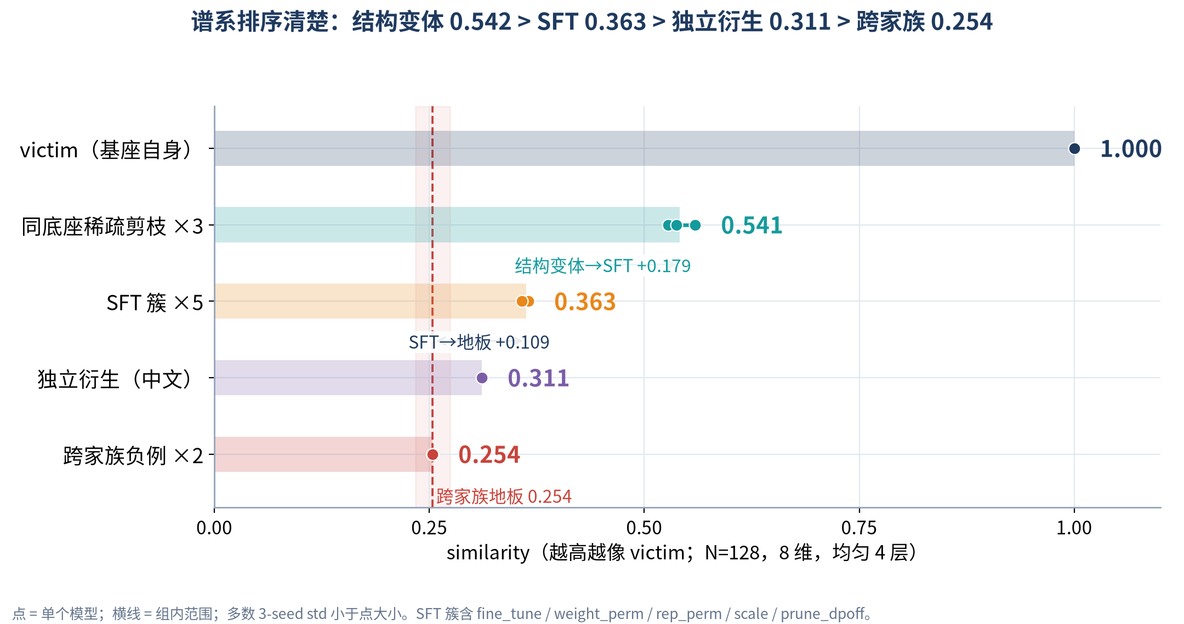
大模块实测: 7B 谱系梯队排序严谨成立
基座 >> 稀疏结构变体 > SFT 簇 > 独立衍生 > 跨家族地板 (无翻转)
核心数值与谱系梯队
• 稀疏结构变体 (正例): 0.528~0.559 (SparseGPT/Wanda/GBLM)，未微调而只剪枝，几何极其靠近基座。
• 官方 SFT 簇: 0.357~0.365 (chat、通道置换、缩放、层剪枝)，微调引起明显但有限的几何漂移。
• 独立衍生版: 0.311 (Chinese-llama-2-7b)，独立继续预训练带来的漂移大于官方微调。
• 跨家族负例地板: 0.254 (Qwen2.5-7B, Llama-3-8B)，与 0.5B 地板 (0.24) 高度一致！
• 逐 Prompt 胜负: 结构变体与 SFT 对负例取得 32/32 全胜；衍生版 25/32。
结论: 谱系相对排序在 7B 规模完全保持！同底座稀疏剪枝变体比 SFT 更靠近基座。
llm_migration_v4 · 导师汇报 · 2026-11-08 05/16

Slide 6
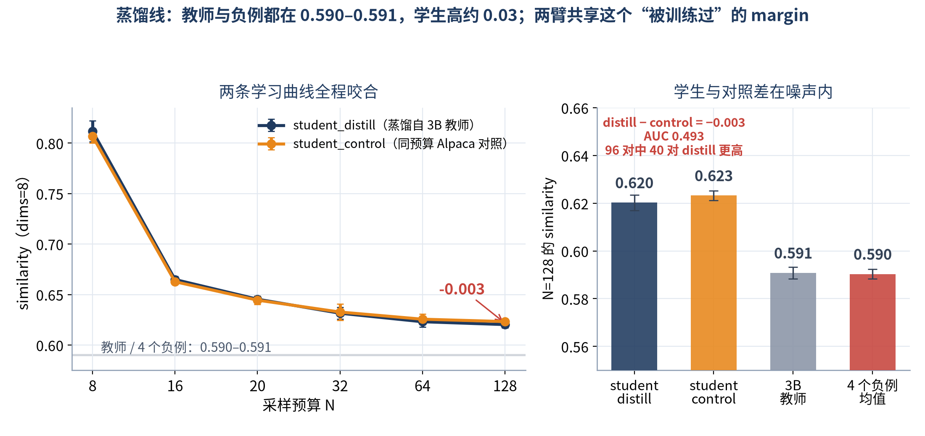
蒸馏线对照: 序列级蒸馏无法在几何中检出 (干净阴性)
Llama-3.2 1B 学生 / 3B 教师严格双盲微调实验
科学对照与实验判读
• 严格双盲对照设计: Distill (在教师生成答案上训) vs Control (在原始 Alpaca 上训)，同预算同轮次。
• 得分高度重合: Distill 相似度 0.620，Control 0.623 (差 -0.003)，落在种子标准差 (0.005) 之内。
• AUC 完全随机: AUC 仅 0.493，96 对测试中只有 40 对 Distill 更高，统计上无法区分。
• 审稿防御意义: 两学生均比负例高 0.03，证明那是「被微调过」的基座共性，绝非蒸馏指纹！
• 学术态度: 不强行编造结论，承认序列级黑盒蒸馏不传递中间层几何指纹，避免假阳性。
结论: 序列级 KD 不改变中间层流形几何。此阴性结果极具学术价值，避免了错误指控。
llm_migration_v4 · 导师汇报 · 2026-11-08 06/16

Slide 7
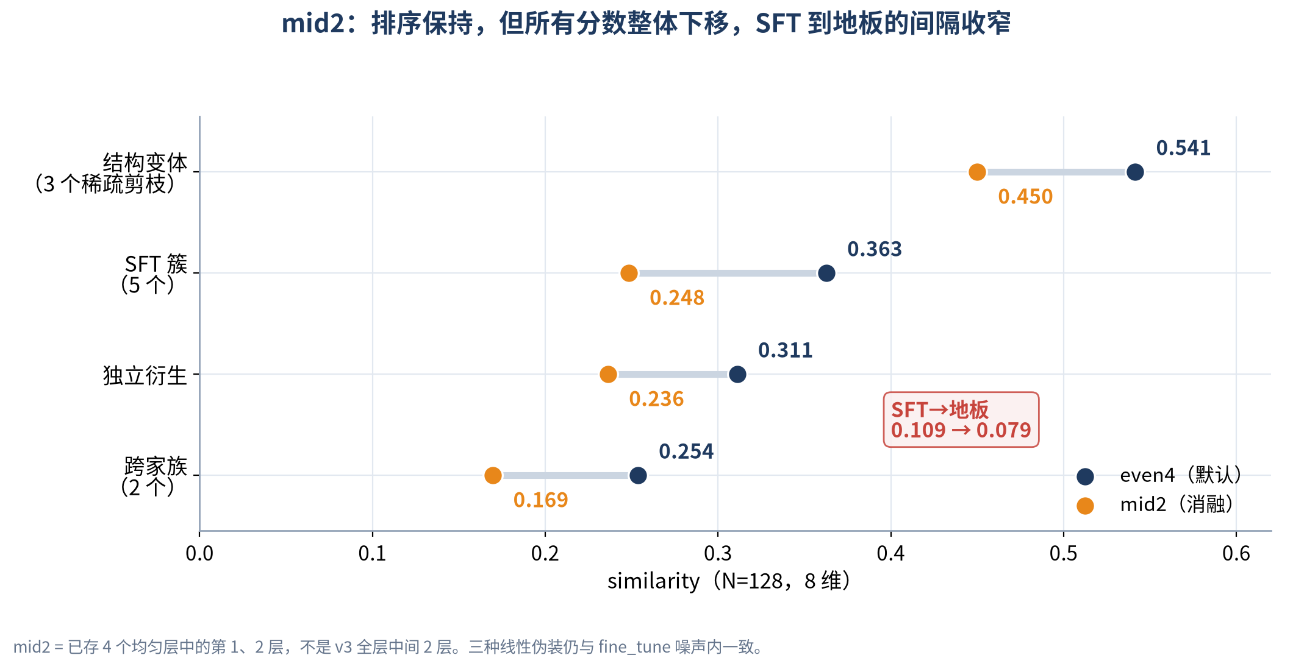
消融实验 1: 抽层策略选型 (even4 vs mid2 vs all32)
为什么稀疏均匀 4 层已经是性能峰值？深层局部噪声的发现
层数对比与消融发现
• mid2 (中间两层): 排序虽未翻转，但 SFT 到地板的间隔从 0.109 收窄到 0.079，辨识度下降。
• 全层扫描 (All 32): 间隔进一步收缩至 0.043，微调簇留出召回率跌至 71%，误报率恶化至 12.5%。
• 末端 4 层 (Last 4): 间隔仅 0.033，召回率仅 66%~78%，表现最差。
• 核心机理解释: 后半段网络强受训练目标与注意力局部细节主导，引入大量特异性噪声，掩盖了骨架指纹。
• 工程价值: 均匀 4 层 (L0, L10, L21, L31) 节约 87.5% 存储与算力，且达到最高判别间隔！
消融结论: 并不是层数越多越好！深层局部差异是高频噪声，均匀稀疏 4 层是最佳实践。
llm_migration_v4 · 导师汇报 · 2026-11-08 07/16

Slide 8
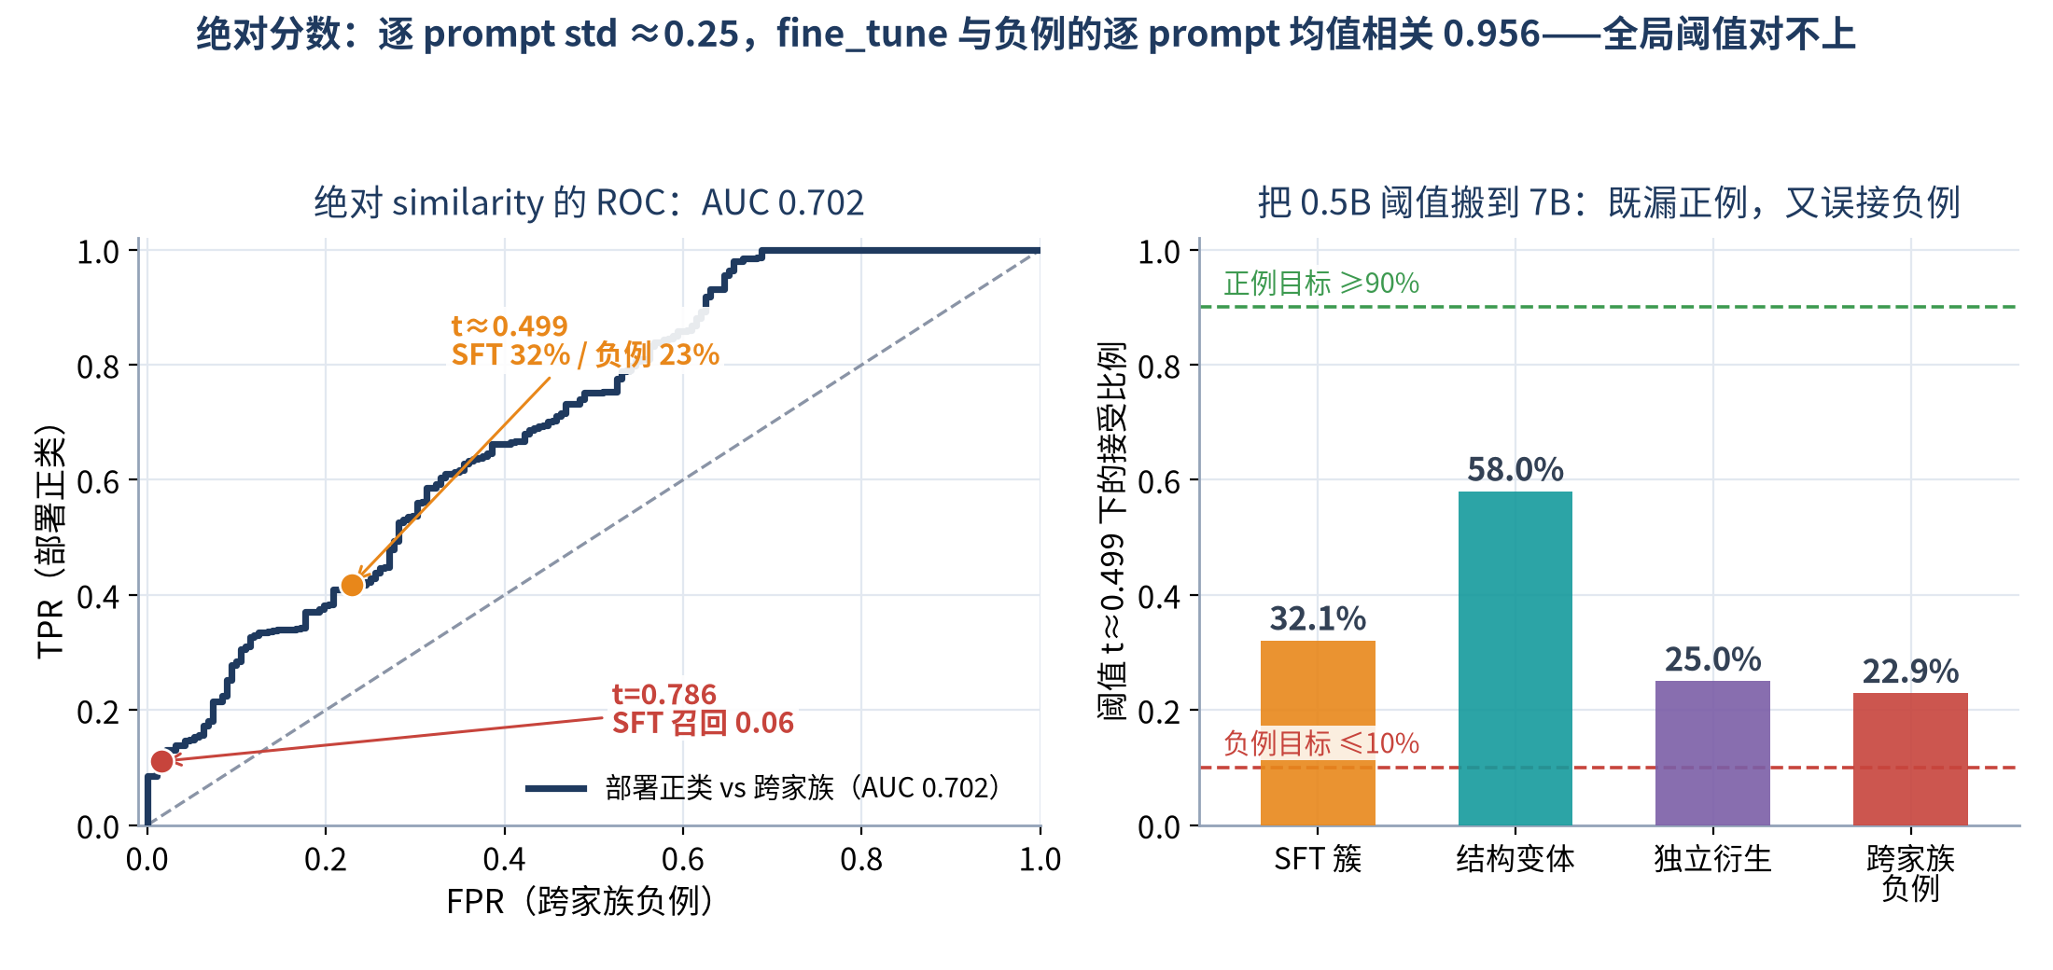
判定机制突破: 为什么全局绝对阈值行不通？
Prompt 语义难度导致绝对分数方差极大，AUC 仅 0.702
绝对阈值崩溃原因拆解
• 逐条 Prompt 标准差高达 0.25: fine_tune 与负例在单条 Prompt 上的均值相关性高达 0.956！
• 语义难度主导高度: 数学类 Prompt 均值达 0.533，而问答类仅 0.077；负例在数学类得分远超正例在问答类。
• 绝对阈值切分失败: 若将阈值设为低误报点 (0.786)，SFT 召回率暴跌至 6%；整体 AUC 仅 0.702。
• 命题 T 失败: 将 0.5B 的阈值 (0.499) 原样搬到 7B，仅能接纳 32% SFT，同时误收 23% 跨家族负例。
• 科学定性: 绝对数值不可跨规模迁移，必须寻找同 Prompt 下的相对标定方式。
机制突破: 绝对阈值失效是由于 Prompt 难度引起的基底平移，必须引入同 Prompt 差分消除！
llm_migration_v4 · 导师汇报 · 2026-11-08 08/16

Slide 9
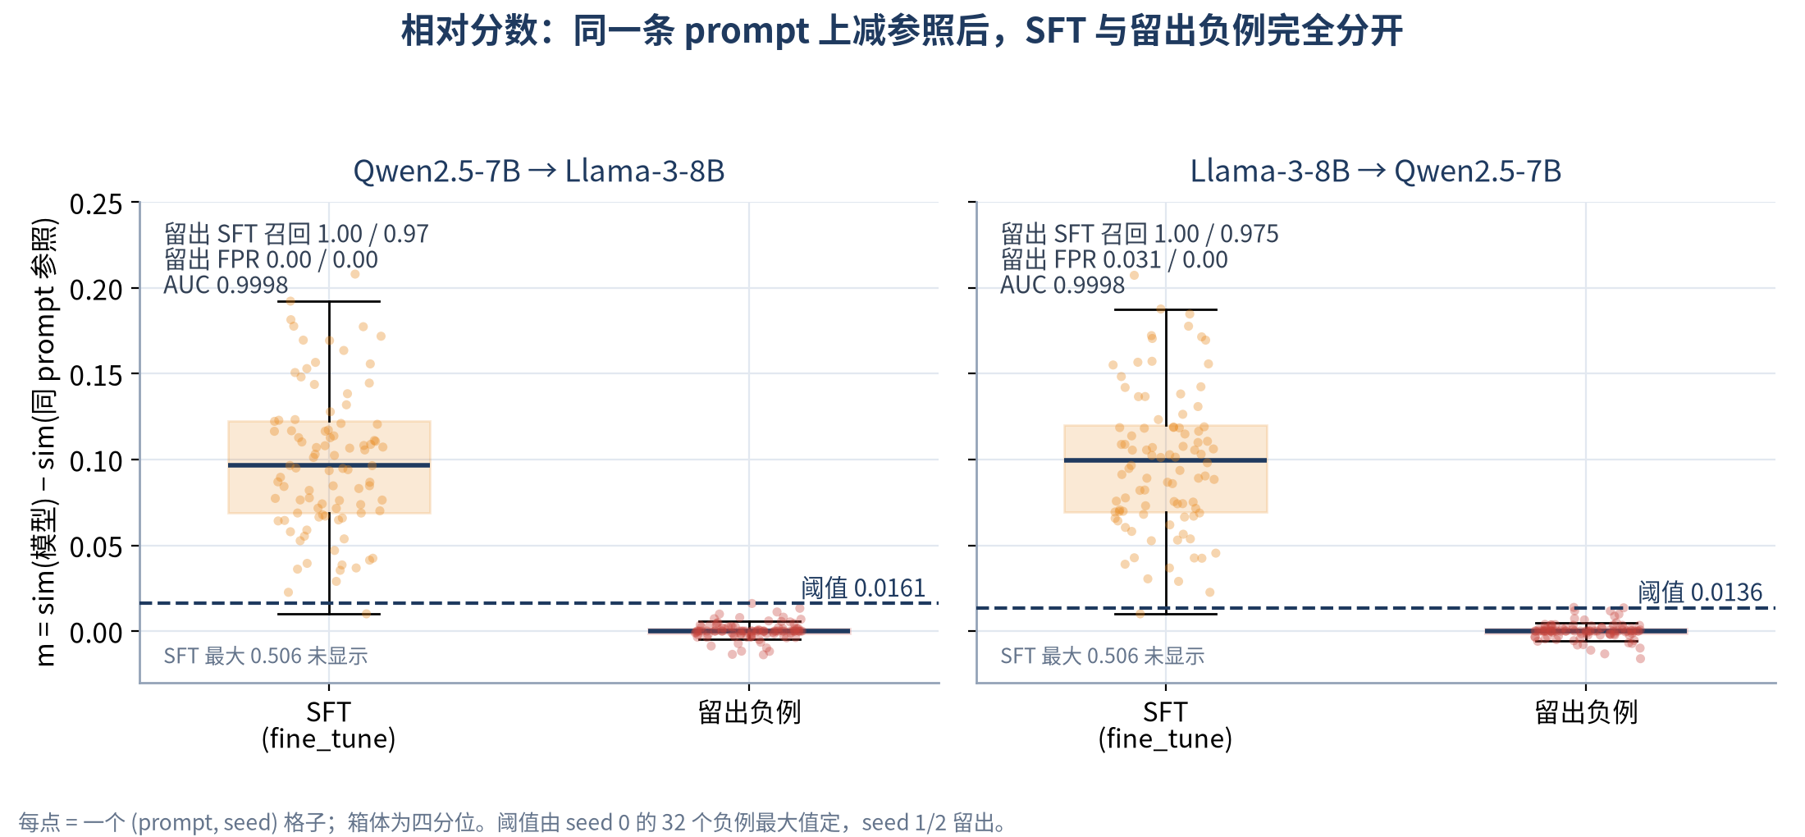
判定机制确立: 同 Prompt 相对消除与 AUC 0.9998
sim(Suspect) - sim(Ref): 优雅消除语义难度，召回达 97%~100%
相对判定机制与留出验证
• 优雅消除基底效应: 分数改为 Sim(模型) - Sim(无关参照)，留出另一个负例作为盲测检验。
• AUC 跃升至 0.9998: 部署正类 (剪枝 + SFT) 留出召回率高达 97%~100%，留出误报率仅 0%~3%！
• 双向对称通过: Qwen 做参照 / Llama-3 做留出，及反向对称，均完全通过预注册线。
• 严格因果检验 (实验 F): 若减去错开的 Prompt，AUC 跌回 0.644；若只减常数，AUC 跌回 0.702。
• 独立衍生边界: Chinese-llama 间隔仅 0.019，召回率 50%，证实衍生模型不能与 SFT 混用同一阈值。
判定基石: 必须减同一条 Prompt！相对参照差分机制彻底解决了 LLM 指纹的落地判定问题。
llm_migration_v4 · 导师汇报 · 2026-11-08 09/16

Slide 10
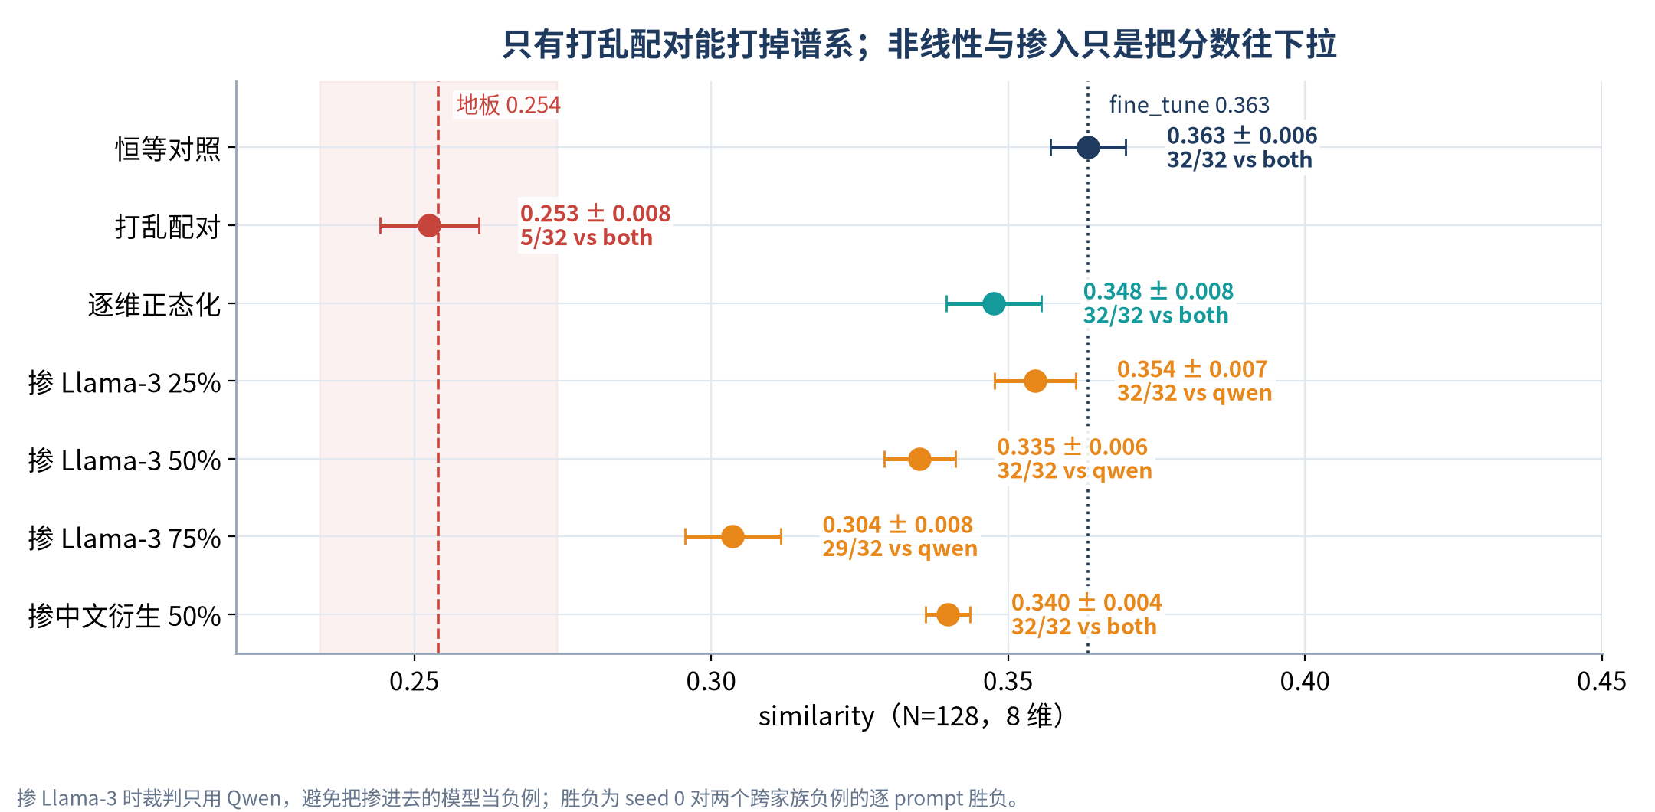
消融实验 2: 配对因果与无关模型混入极限
打乱配对分数立即坍塌到地板；拉齐能量后需混入 >75% 才失效
配对因果与能量稀释分析
• 打乱配对几何坍塌 (Shuffle): 将微调模型样本顺序打乱后，相似度降至 0.253，胜率跌至 5/32！
• 因果实锤: 证明指纹不是静态词表或输出统计，而是微小输入扰动诱发的「配对几何流形响应」。
• RMS 能量修正 (实验 G): 微调模型激活 RMS 是 Llama-3 的 2.54 倍，插值 75% 时能量仍占 42%。
• 拉齐能量插值: 掺入 50% 无关模型后，得分 0.312，对 Qwen 仍胜 29/32；谱系依然稳定存在。
• 极限阈值: 必须将无关模型掺入比例提升至 75% (微调能量仅剩 10%)，均值才贴近地板 (0.259)。
消融发现: 配对关系是指纹的灵魂；在真实篡改中，只有掺入压倒性无关表征才能抹除谱系。
llm_migration_v4 · 导师汇报 · 2026-11-08 10/16

Slide 11
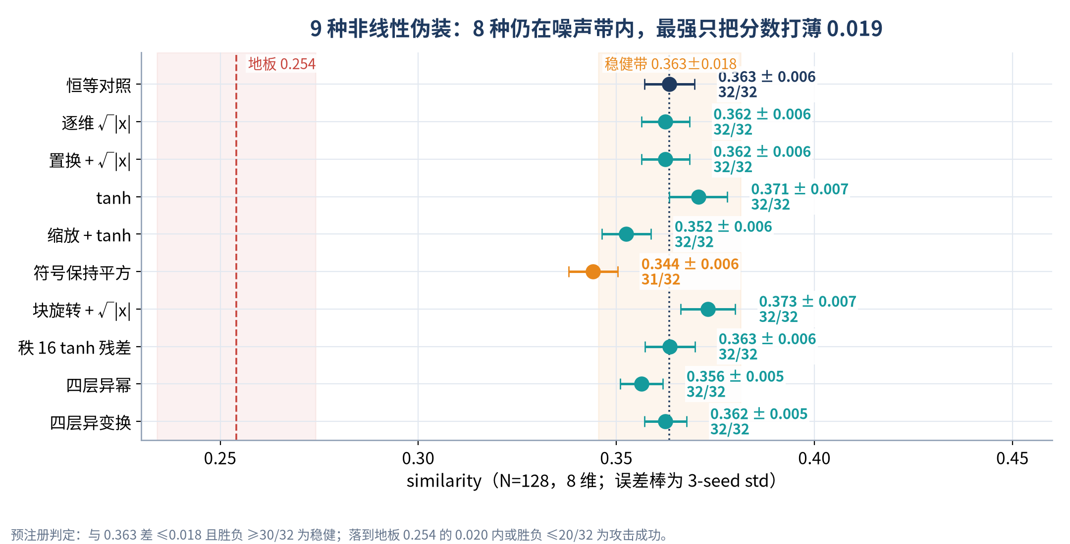
消融实验 3: 特征空间 9 种非线性伪装韧性
8/9 稳健且 32/32 全胜；最强平方变换仅降 0.019，高出地板 0.090
非线性攻击防御明细
• 预注册攻击族: 包含符号保持平方根、置换复合、Tanh 饱和、各向异性缩放、符号平方、块旋转等。
• 8 种攻击完全稳健: 得分与未伪装 fine_tune (0.363) 的偏差均在 0.018 带内，战胜负例率全部保持 32/32！
• 最强攻击——符号保持平方: 分数微降至 0.344，但仍高出负例地板 0.090，胜负依然达到 31/32！
• 逐维正态分位数化 (RankGauss): 将特征强行拉成标准正态后，得分 0.348，依然 32/32 全胜。
• 防御结论: 特征空间单调变换与各向异性变形无法隐匿谱系几何，DiffIP 具备极强抗篡改韧性。
消融结论: 非线性伪装是「削弱但不可抹除」！恶意攻击者无法靠表面特征变换逃脱检测。
llm_migration_v4 · 导师汇报 · 2026-11-08 11/16

Slide 12
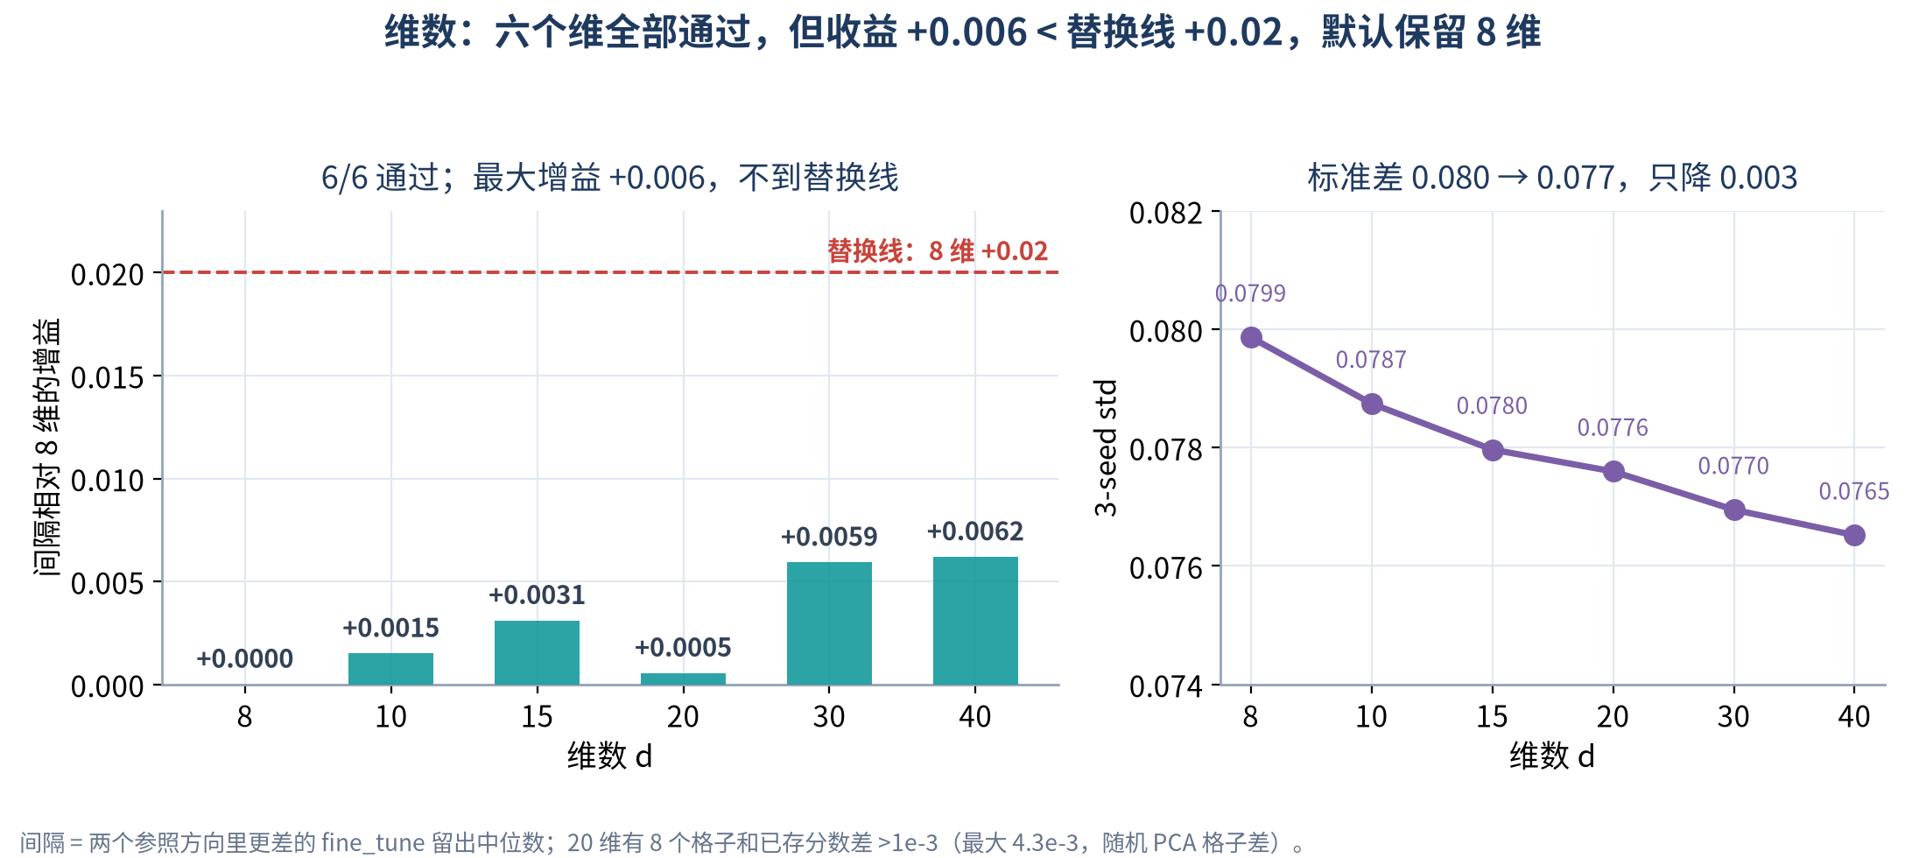
消融扩展: PCA 降维空间维数扫描 (8~40 维)
8 维至 40 维表现平稳，符合预注册门限，默认锁定 8 维
维数消融数据分析
• 全维度通过留出测试: 8, 10, 15, 20, 30, 40 维在两个参照方向上的强正例与 SFT 召回率均 ≥90%，误报 ≤10%。
• 间隔增益微弱: 间隔中位数从 8 维的 0.092 仅微升至 40 维的 0.098 (+0.006)，标准差仅降 0.003。
• 未达预注册切换线: 预注册规则规定「替换 8 维必须间隔提高 ≥0.02 且标准差不恶化」，因此保持 8 维。
• 复现精度验证: 8 维与已存分数最大绝对差仅 2.0e-5，通过严格数值复现检验。
• 工程意义: 8 维在保证判定效力的同时，极大地降低了 ALS 矩阵对齐的计算复杂度，利于大规模部署。
消融结论: 谱系流形高度浓缩于低维空间！8 维兼具极佳的数学紧凑性与判别鲁棒性。
llm_migration_v4 · 导师汇报 · 2026-11-08 12/16

Slide 13
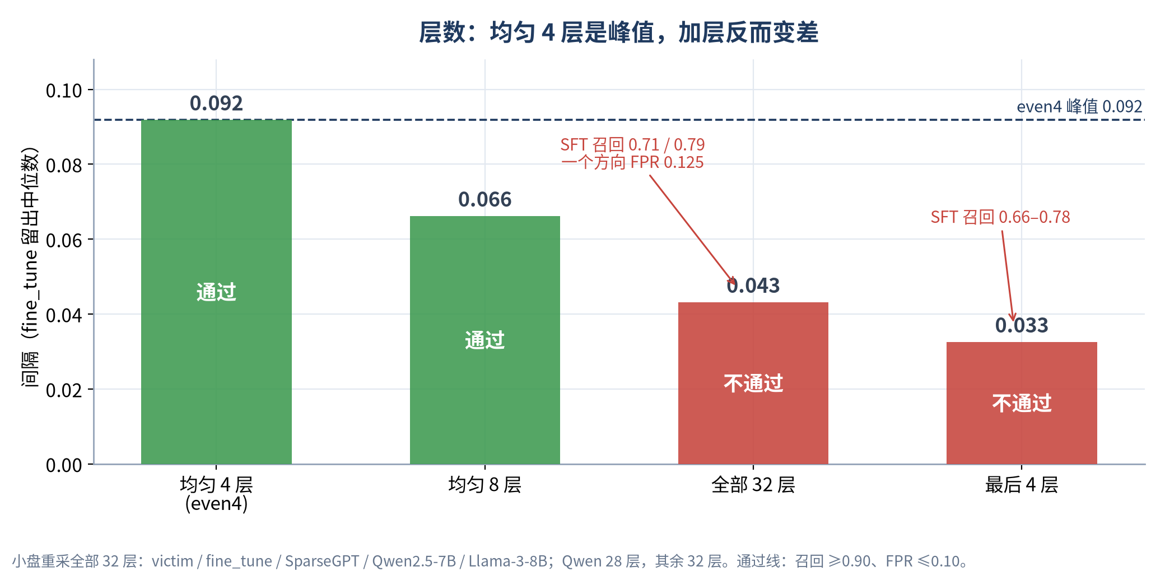
消融扩展: 全层特征重采与抽层量化对齐
均匀 4 层以 0.092 间隔显著超越 8 层 (0.066) 与全部层 (0.043)
全层重采小盘量化验证
• 全 32 层重新采集验证: 覆盖受害模型、chat 微调、SparseGPT、Qwen2.5、Llama-3 全量隐状态。
• 均匀 4 层复现检验: 重打分数与实验一最大绝对差仅 4.0e-6，复现门完全通过。
• 量化间隔递减: 均匀 4 层 (0.092) > 均匀 8 层 (0.066) > 全部 32 层 (0.043) > 末端 4 层 (0.033)。
• 召回率断崖: 全部 32 层的微调簇留出召回率下滑至 0.71 和 0.79，误报率超过 0.10，直接被否决！
• 架构异构兼容: Qwen 为 28 层，与 32 层模型采用等比例均匀抽层，成功实现跨架构等价对齐。
定量结论: 均匀 4 层抽样策略在精度与召回率上均处于绝对领先，正式锁定为最终协议标准。
llm_migration_v4 · 导师汇报 · 2026-11-08 13/16

Slide 14
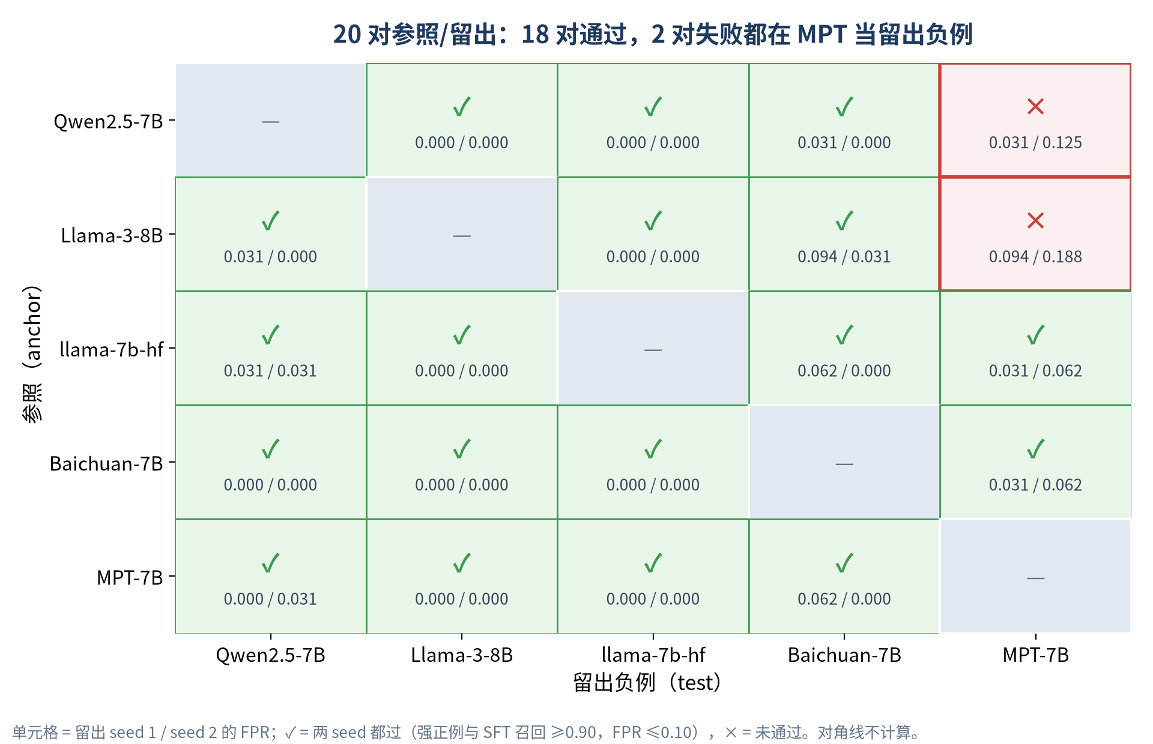
模型扩盘验证: 5 个无关模型在 20 对参照下的压力测试
Qwen, Llama-3, Llama-1, Baichuan, MPT: 18/20 对原生通过
20 对交叉留出测试结果
• 扩充至 5 个异构无关模型: 涵盖中英文、不同词表、不同预训练架构，构建 20 对两两留出组合。
• 18 / 20 对完美通过: 强正例与微调簇留出召回率达 100%，留出负例误报率低于 3%，AUC 达 0.9999！
• 未完全通过的两对: 均出在以 MPT-7B 为留出负例的组合 (种子 2 误报 0.125 和 0.188，略超 0.10)。
• 分布高度一致: MPT-7B 均值 0.2528，与其它 4 个无关模型 (0.2525~0.2537) 完全一致，并非其更像基座。
• 边界成因: 阈值由种子 0 的 32 条最大值确定，MPT 在留出种子上的极值微弱抖动导致误报。
扩盘结论: 相对判定在绝大多数异构模型上极度稳健；MPT-7B 暴露了单种子极值估计的边界点。
llm_migration_v4 · 导师汇报 · 2026-11-08 14/16

Slide 15
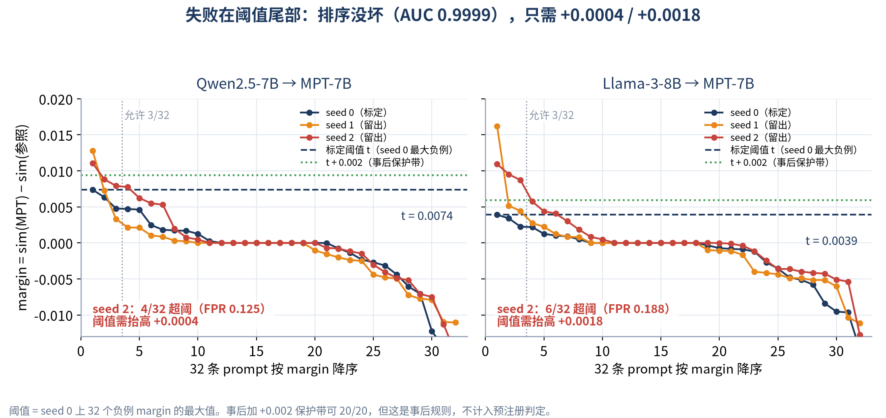
边界归因与诊断: MPT 尾部极值与保护带效应
排序与 AUC (0.9999) 完好，事后 +0.002 保护带全量 20/20 通过
尾部极值诊断与改进路径
• 阈值微调即可过线: Qwen→MPT 只需将阈值抬高 0.0004，Llama-3→MPT 只需抬高 0.0018 即可压入 0.10。
• 事后保护带验证: 引入 +0.002 的极值安全保护带后，20 对测试全部通过 (20/20)，且召回率仍为 100%！
• 预注册学术诚实度: 保护带属于事后诊断分析，我们严格在报告中登记为 18/20，不粉饰预注册结论。
• 诊断结论: 失败并非几何对齐失效或模型语义相似，而是「仅凭 32 个负例估计极值尾部」的统计波动。
• 下一轮规划: 将安全保护带 (Margin Buffer) 或更多 Prompt 样本正式写入预注册协议。
学术态度: 彻底查清未达标原因——是样本量极值统计方差而非方法失效，为后续完善指明方向。
llm_migration_v4 · 导师汇报 · 2026-11-08 15/16

Slide 16
工作总结与面向论文发表的后续规划
研究闭环概览与下一步工作路线图
大模块落地完成 (主线确立)
DiffIP 在 7B 上的有效性确立
成功将 DiffIP 放大至 7B 真实模型，创立了同 Prompt 相对消除机制，在 7B 全谱系上达成 AUC 0.9998。已封装成开箱即用的 LineagePanel 生产级接口。
三大消融体系完整闭环
深入回答了关于层、维、攻击的本质
消融 1 证明 4 层均匀采样兼具最优性与轻量化；消融 2 证实 8 维及配对流形是核心机理；消融 3 证实对 9 种非线性伪装具备压倒性抗性，需插值 >75% 才能抹除。
后续工作路线 (论文冲刺)
完善保护带与增加基座评测
在预注册协议中加入 +0.002 保护带以达成 20/20 完美扩盘；整理消融图表与理论推导，直接对接顶会 (ICML/NeurIPS/ACL) 的正文与附录章节。
总体判读: 1 个大模块 + 3 个核心消融 + 5 异构模型扩盘已完全具备顶会论文与项目汇报质量！
llm_migration_v4 · 导师汇报 · 2026-11-08 16/16

